Slide 1






A PRESNTATION OF
LAPORAN
KERJA PRAKTIK
Mulai Sekarang

Slide 2



DIPERSEMBAHKAN OLEH :
RIZKI PUTRA RAMADHAN
09011182126024
DOSEN PEMBIMBING :
PROF. DR. ERWIN, S.SI., M.SI
JURUSAN SISTEM KOMPUTER
Fakultas Ilmu Komputer
Universitas Sriwijaya

Slide 3


PROFIL
PERUSAHAAN

Slide 4
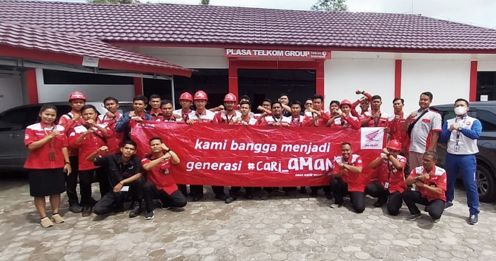
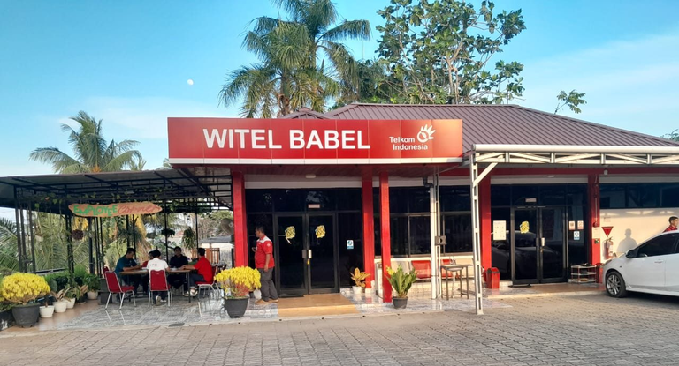
PROFIL
PT. TELKOM AKSES BABEL
PT. Telkom Akses merupakan salah satu anak perusahaan Telkom Indonesia yang bergerak pada bidang konstruksi pembangunan dan manage service infrastruktur jaringan yang sahamnya dimiliki sepenuhnya oleh PT. Telekomunikasi Indonesia, Tbk. PT. Telkom Akses didirikan di Jakarta pada 12 Desember 2012. berdirinya PT. Telkom Akses merupakan bagian dari komitmen Telkom untuk menghadirkan akses informasi dan komunikasi tanpa batas, yang berupaya menghidupkan koneksi internet berkualitas serta terjangkau dalam melakukan pengembangan.

Slide 5
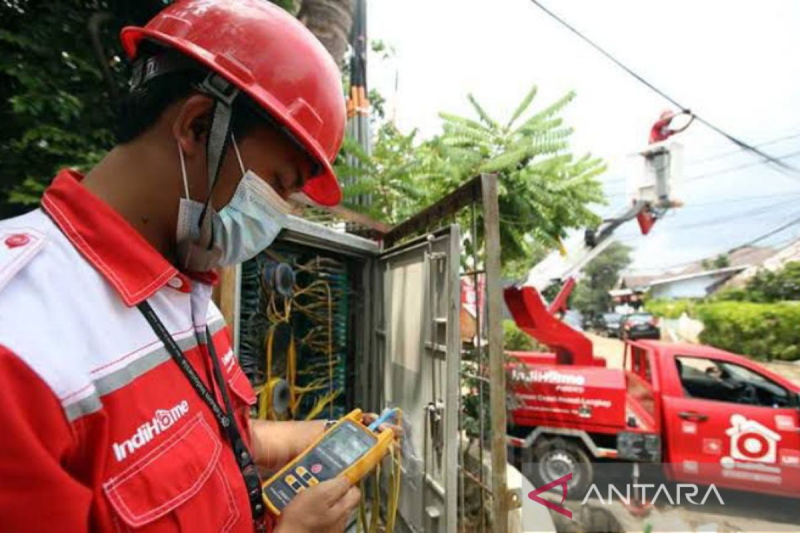
PELAKSANAAN
KERJA PRAKTIK

Slide 6




SEMINAR KP PRESENTATION
PELAKSANAAN kerja praktik
TEMPAT
DIVISI
WAKTU
JAM KERJA
JOBDESK
WITEL Bangka Belitung dan PT. TELKOM AKSES Bangka Belitung
Bussiness, Goverment, and Enterprise Services
1 Bulan
(11 Desember 2023 - 11 Januari 2024)
Senin s/d Jumat
08:00 - 17:00 WIB
Assurance Staff (Lapangan) dan Network Design (Project)

Slide 7
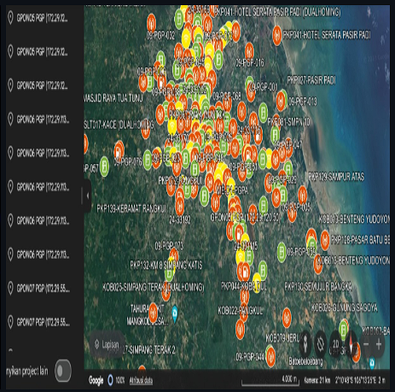
PEMBAHASAN KERJA PRAKTIK

Slide 8
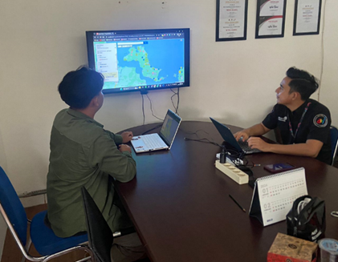
LATAR BELAKANG
Project ini merupakan permintaan langsung dari Divisi BGES PT. TELKOM AKSES Bangka Belitung. Nantinya project ini akan dibutuhkan untuk memudahkan proses survey lapangan dalam pembentukan Arsitektur Jaringan yang baru di daerah yang belum terjangkau oleh Perusahaan. Ini juga memudahkan Akses Assurance.

Slide 9
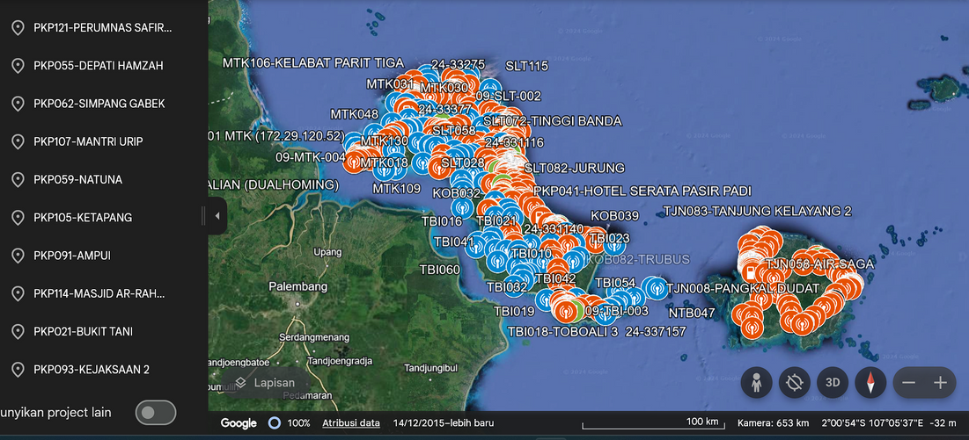
RUMUSAN MASALAH
Software yang bisa memperlihatkan Node atau Infrastruktur Jaringan hanya bisa diakses menggunakan perangkat yang memadai seperti Laptop. Ini tentu akan sedikit menyusahkan Tim Survey dan Assurance di Lapangan.

Slide 10





TUJUAN KERJA PRAKTEK
SYARAT PENDIDIKAN
PENYEDIA SISTEM KEBUTUHAN PERUSAHAAN
MENAMBAH WAWASAN DAN PENGETAHUAN DALAM BIDANG JARINGAN
PENGEMBANGAN ILMU DAN PENGALAMAN KERJA
IMPLEMENTASI ILMU SELAMA KULIAH

Slide 11
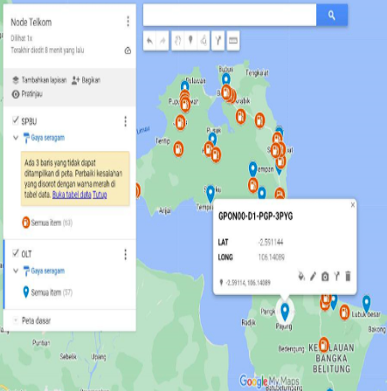
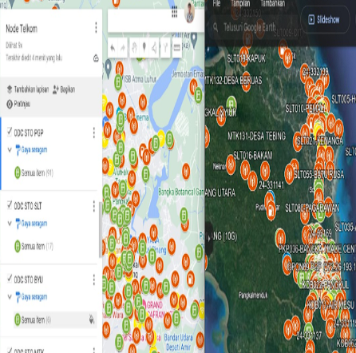
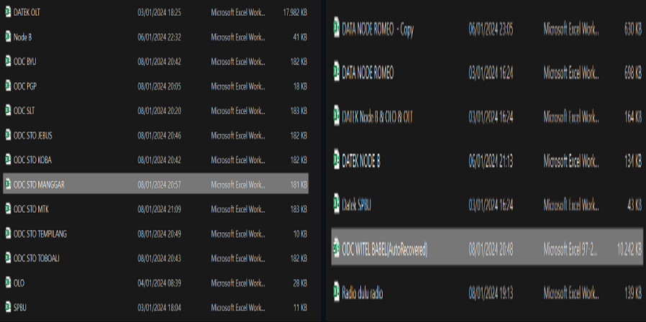
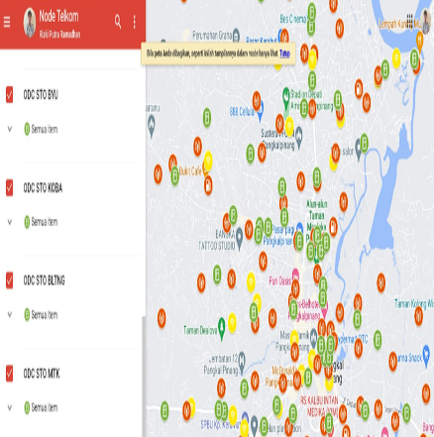
MEKANISME PEMETAAN INFRASTRUKTUR JARINGAN
DATA COLLECTION
DATA MODELING
Mengakses Software dan Web dari Telkom Akses untuk mengekstrak data Infrastruktur Jaringan.
Penyortiran dan Penyerderhanaan data di Excel dan Software lain agar bisa di terapkan di Maps.
DATA INSTALATION
UPLOADING & TESTING
Memasukan dan Menerapkan Data dan Simbol Infrastruktur Jaringan pada Maps
Upload dan Menampilkan data ke Google Earth agar bisa diakses dan ditest pada tim Survey dan Assurance.

Slide 12
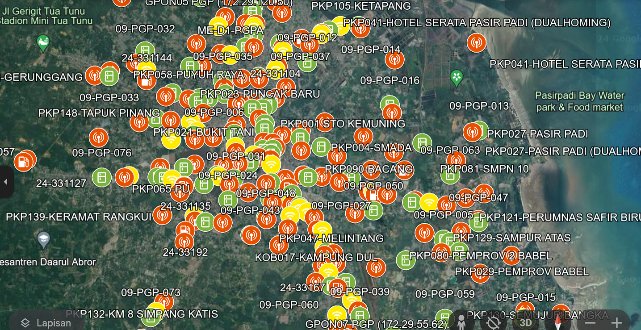
HASIL DAN
PEMBAHASAN

Slide 13
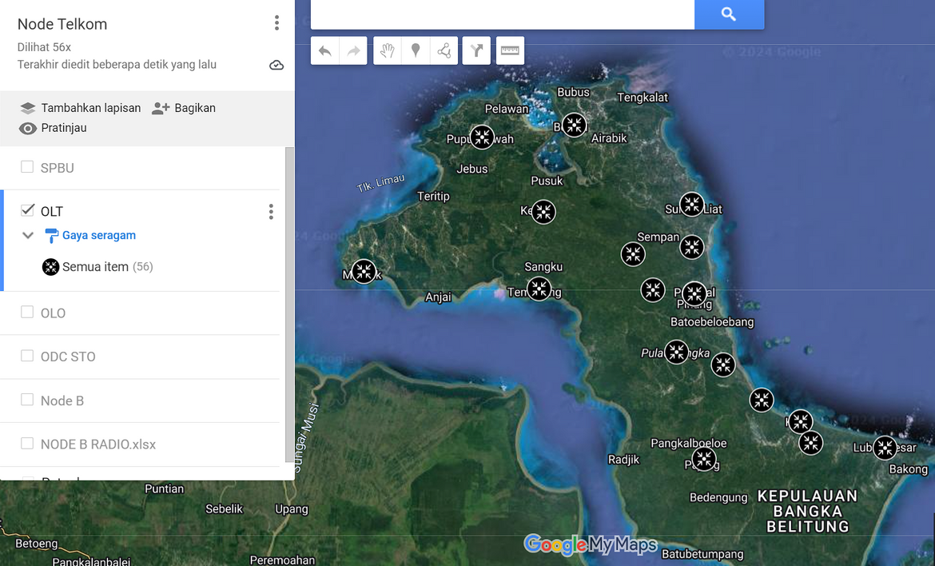
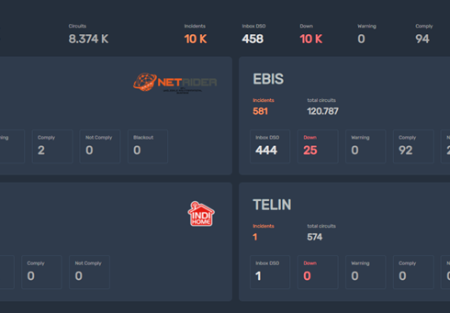
ALAT DAN MEDIA YANG DIGUNAKAN
Google My Maps digunakan sebagai platform untuk memetakan data.
Software dari Telkom Akses digunakan sebagai tempat pengambilan data OLO, OLT, dan Radio.

Slide 14
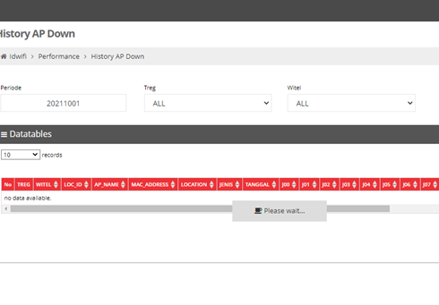
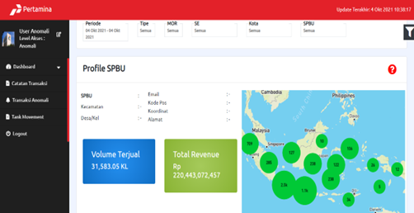
ALAT DAN MEDIA YANG DIGUNAKAN
Web Indihome digunakan untuk pengambilan data ODP dan ODC.
*Semua data tidak bisa ditampilkan karena merupakan data penting dan privasi perusahaan
Web Digitalisasi Pertamina digunakan untuk pengambilan data SPBU.

Slide 15
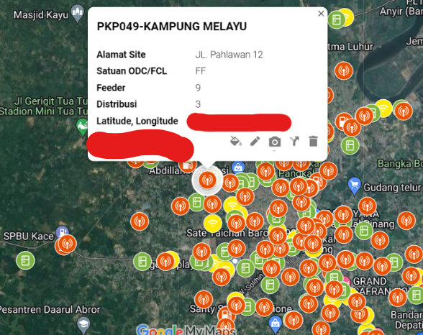
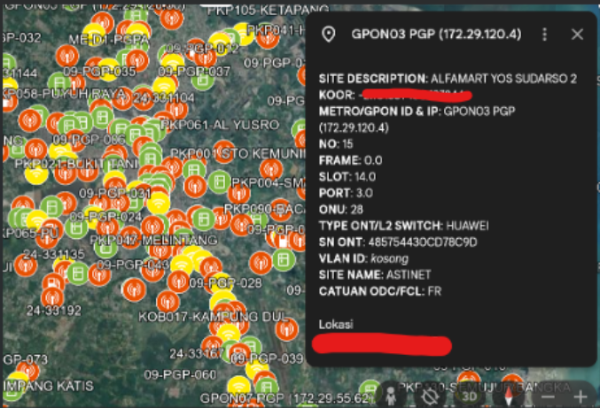
HASIL AKHIR PROJECT
Tampilan pemetaan dan informasi infrastruktur jaringan pada My Maps.
Uploading ke Google Earth agar bisa digunakan dan ditampilkan pada aplikasi Google Maps dan Google Earth melalui HP.

Slide 16

KESIMPULAN
Projek Pemetaan Node Infrastruktur Jaringan menggunakan Google My Maps telah berhasil dirancang untuk memberikan akses mudah melalui perangkat seluler, khususnya HP tim survey. Dengan menggunakan platform ini, tim survey dapat dengan efisien melacak dan mengidentifikasi lokasi serta detail node infrastruktur jaringan. Google My Maps memberikan antarmuka yang intuitif dan integrasi yang baik dengan perangkat seluler, memungkinkan tim untuk mengakses peta secara real-time dan mudah.

Slide 17
TERIMA KASIH
PERHATIANNYA

